Slide 1
“未开票收入”栏的填写及税控盘锁死的情况

Slide 2
目录
1
几种税控盘锁死的情况
2
如何避免税控盘锁死
3
常见的未开票收入填写

Slide 3
PART 01
几种税控盘锁死的情况

Slide 4
1
几种税控盘锁死的情况
01
未开票收入栏填写负数，税控盘将被锁死!
有人利用“未开票收入”栏任意填写负数，从而产生“暴力虚开”的违法行为，因此税总发(2017) 124号 文件对这一缺陷进行了相应修正。 本条比对规则实施后，未开票收入如填报负数，将造成比对异常，税控设备锁死后，纳税人须前往税务机关，税务机关专设申报异常处理岗对异常比对结果进行核实，核实无问题后才能对纳税人税控设备进行解锁。

Slide 5
1
几种税控盘锁死的情况
02
进项税额转出栏金额为负数，税控盘将被锁死!
有纳税人用进项税额“负数”转出来增加进项，调减或少交税款，新规出台后，进项税额转出金额如小于零，将造成比对异常，税控设备锁死，纳税人须前往税务机关接受核实，经核实无问题后才能解锁，否则无法开具发票。

Slide 6
1
几种税控盘锁死的情况
03
申报免税销售额或者即征即退优惠政策未备案， 税控盘将被锁死!
即征即退若未做资格备案，“即征即退”栏次为暗项，纳税人无法填报。
除了小微免征增值税等优惠无需办理备案手续外，享受其他增值税免税优惠的纳税人如“未备案，先申报享受”，将造成比对异常，税控设备锁死。

Slide 7
PART 02
如何避免税控盘锁死

Slide 8
2
如何避免税控盘锁死
1
2
很多纳税人因在征期操作网上申报前未登录开票软件完成抄税操作，导致申报未能比对，网上申报成功，但税控盘被锁死。
按月申报的纳税人
一定要在每月初操作申报前在线登陆一次开票软件，登陆后系统会自动进行抄税。
按季申报的纳税人
在季度内的每个月都应在线登陆一次开票软件，在征期月，也应在操作申报前在线登陆一次开票软件，让系统自动完成抄税。为了避免因票表比对不符税控盘被锁死，在填写申报表时务必要小心，正确填写每个栏次数据。

Slide 9
PART 03
常见的未开票收入填写

Slide 10
3
常见的未开票收入填写
01 发生未开票收入时通过未开发票栏申报
发生未开票收入时通过未开具发票栏申报，后期开票再通过未开票发票栏负数申报。
比如一般纳税人，当期取得100的未开票不含税收入，税率13%， 税额13。开票收入有200 (不含税)，税额26。那么填表如下，当期的未开票收入和税额填写到附表一的5、6列

Slide 11
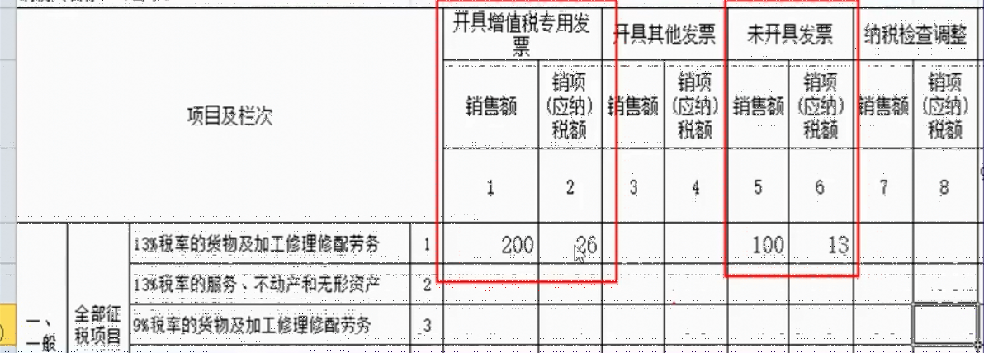
01 发生未开票收入时通过未开发票栏申报
可以通过比对，当期开具发票（不包含不征税发票）的金额，税额合计数应小于或等于档期申报的销售额、税额合计数

Slide 12
01 发生未开票收入时通过未开发票栏申报
后期开了发票，在开票发票相应栏次填写开票数据同时在未开票发票栏次填写其负数金额。 比如，上述113的未开票申报， 次月又开具了发票。同时当期还有200的不含税开票收入。那么申报表填表如下:
无法通过比对，当期开具发票(不包含不征税发票)的金额、税额合计数应小于或者等于当期申报的销售额、税额合计数。

Slide 13
3
常见的未开票收入填写
02
对未开票收入在日后开具发票，则对开具发票期间，中报增值税不在“未开票收入”填列负数， 而在开票销售额中减去已经申报的未开票收入，将差值填列到“开票收入”的相应栏次。
无法通过比对，当期开具发票(不包含不征税发票)的金额、税额合计数应小于或者等于当期申报的销售额、税额合计数。

Slide 14
3
常见的未开票收入填写
03
对未开票收入在日后开具发票，如果当期开票收入50元，之前未开票收入100元， 这个月开票了。
无法通过比对，当期开具发票(不包含不征税发票)的金额、税额合计数应小于或者等于当期申报的销售额、税额合计数

Slide 15
3
常见的未开票收入填写
总结
上述三种种方法是一般纳税人发生未开票收入申报后， 后期发生补开票最主要的申报方法。 方法均会触发税总发(2017) 124号文关于销项的比对，均需要税务机关核实后解除异常。 按照税总发(2017) 124号 规定，异常比对结果经申报异常处理岗核实可以解除异常的，对纳税人税控设备进行解锁;核实后仍不能解除异常的，不得对税控设备解锁，由税源管理部门继续核实处理。

Slide 16
THANKS
CREATIVE POWERPOINT TEMPLATE

